Slide 1

GSC
AUTOMOTIVE
-주식회사 지에스씨-

Slide 2


2022
목차 구성
대표이사 인사말
01
환영합니다
02
회사 소개
회사 약력
사업 분야
조직 구성
사업 장
제품 및 고객 사
Global Great Company
GSC
03
조직 및 업무 소개
경영 지원 실
영업 전략 실
생산 본부
기술 연구소 (R&D)
04

Slide 3
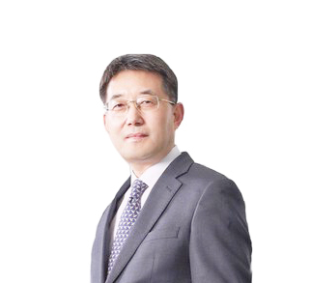
2022
신규입사자 여러분, 반갑습니다.
㈜지에스씨 대표이사 이인철입니다.
㈜지에스씨 임직원을 대신해 새로 입사를 해주신 여러분께 감사의 말씀을 드립니다.
㈜지에스씨는 설립에서 현재까지 자동차용품 개발 경험 및 끊임없는 기술개발을 통해 축적한 기술과 노하우로 세계적인 글로벌 기업으로 성장하기 위한 발판을 마련하고 있습니다.
또한 나눔과 상생의 경영을 실천하고 보다 풍요로운 사회를 위해 기업의 사회적 책임을 다하고 있습니다. 21C 국제적인 글로벌 기업으로서 우뚝 서는 모습을 함께 만들어 갑시다.
CEO & President 이인철
고객 제일, 인재 제일의 경영

Slide 4

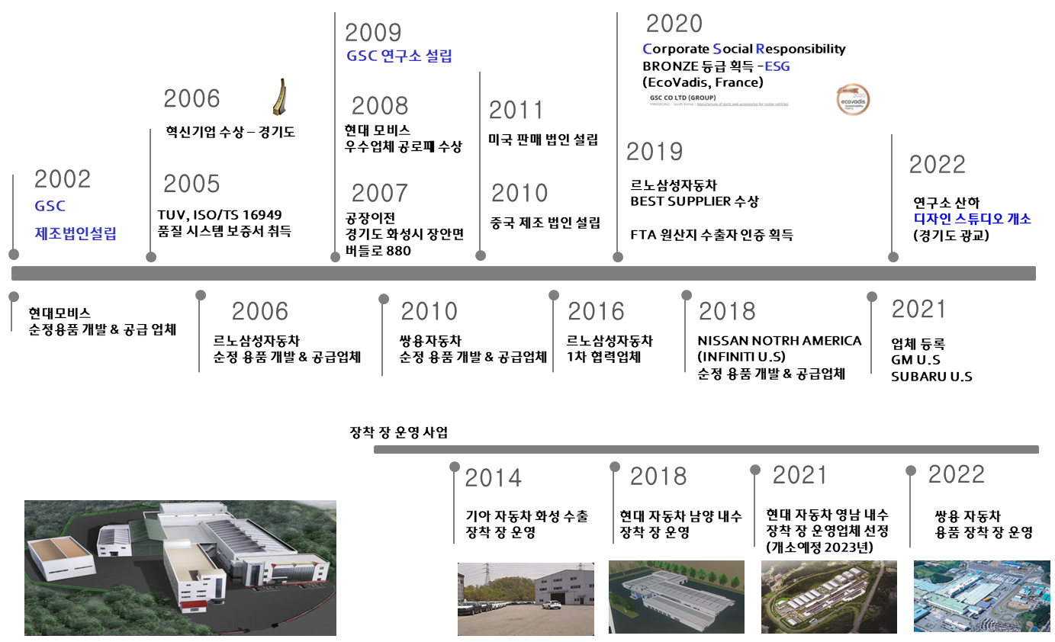
회사약력
-PRESENTATION TEMPLATE-

Slide 5

사업 분야
2022
Since 2002
자동차 용품
01
사이드스텝, 바디킷, 스포일러, 머드가드, 루프크로스바, 스포츠바, 암레스트콘솔 등 내외장 자동차 용품
주요 고객 사: 현대자동차, 기아자동차, 르노자동차, 제네시스, 쌍용자동차, NISSAN U.S, INFINITI U.S
Global Great Company
GSC
Since 2006
자동차 필터
02
에어 필터: 르노자동차
에어컨 필터: 현대모비스, 르노자동차, 쌍용자동차, 현대자동차 U.S, 기아자동차 U.S
Since 2012
용품 장착 장
03
남양 장착 장: 현대 자동차 (내수)
화성 장착 장: 기아 자동차 (수출)
평택 장착 장: 쌍용 자동차 (내수)
영남 장착 장: 현대 자동차 (내수)

Slide 6




매출 및 주요 고객 사
2022
매출 현황
주요 고객 사 매출 (2021년)
[단위 : . 억 원]
수출
수출
수출
수출
수출

Slide 7

조직 구성
인사총무팀
기술지원Gr / 전산GR
경영지원실
재무관리팀
2022
영업전략실
영업기획팀
영업전략/해외법인관리/물류
영업팀
시장분석/해외Gr / 내수Gr
생산운영팀
보전담당
성형 / 도장 / 조립
TEXT HERE
생산관리팀
대표이사
생산본부
구매개발팀
구매Gr / 자재Gr
품질경영팀
C F O
장착사업팀
남양(현대내수) 장착 장
디자인팀
화성 (기아수출) 장착 장
평택 (쌍용내수) 장착 장
설계팀
기술연구소
영남 (현대내수) 장착 장
개발팀
북미법인
원가그룹

Slide 8
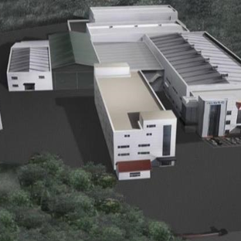
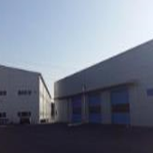

사업장
2022
본사 (h.q)
2공장
R&d STUDIO
경기도 화성시 버들로 880
경기도 장안면 장안공단로 82
경기도 용인시 수지구 광교중앙로 338 우미뉴브 S-307
관리 사무동
사출 공장
도장 공장
조립 공장
물류 창고
원부자재 창고
R&D 개발팀
기숙사
사내식당
화성 장착장
필터 공장
R&D 디자인팀
R&D 설계팀
R&D 원가그룹

Slide 9
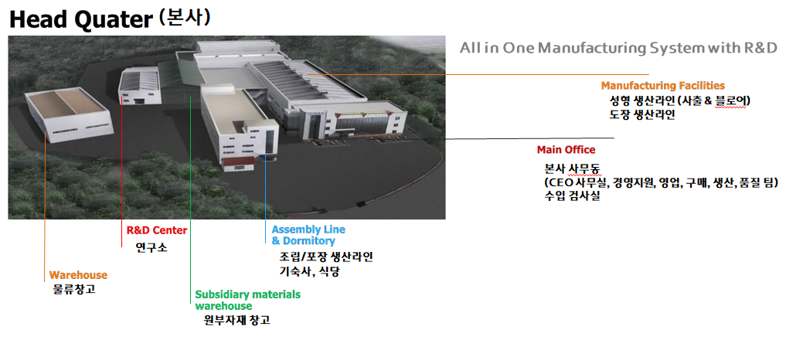
사업장_HQ
2022
본사 (h.q)
경기도 화성시 버들로 880
관리 사무동
사출 공장
도장 공장
조립 공장
물류 창고
원부자재 창고
R&D 개발팀
기숙사
사내식당

Slide 10
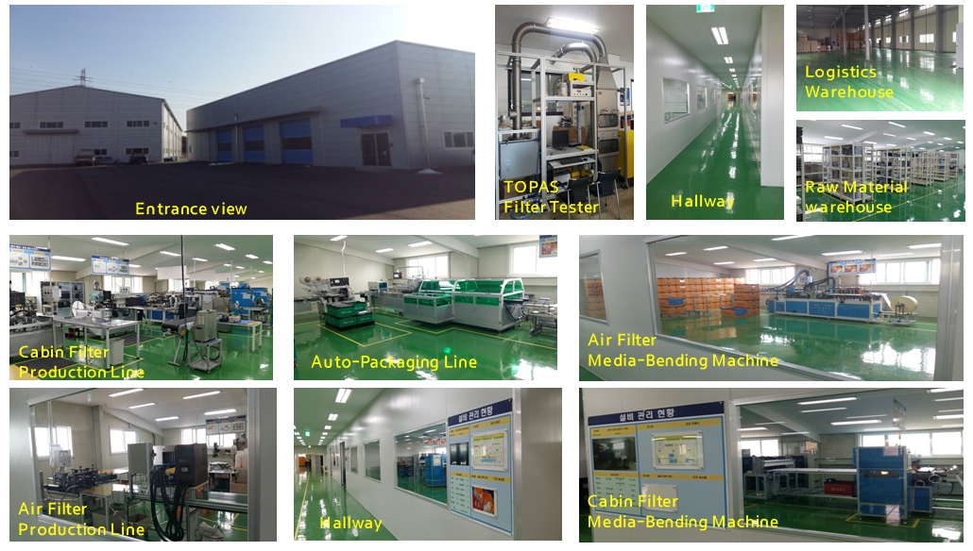
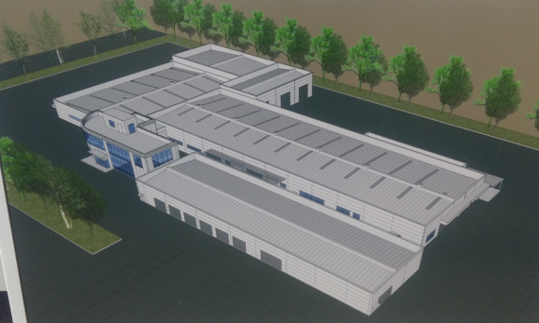
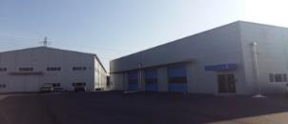
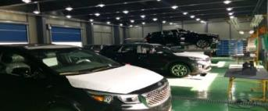
사업장_2공장/남양장착장
2022
2공장
경기도 장안면 장안공단로 82
화성 장착 장
필터 공장
현대자동차 남양 출하 장 (남양 장착 장)
현대자동차 남양 출하 장
GSC 남양 장착 장

Slide 11
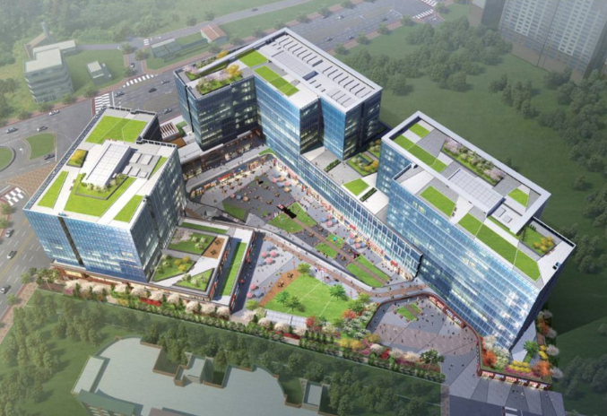
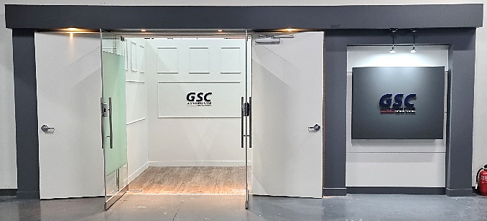
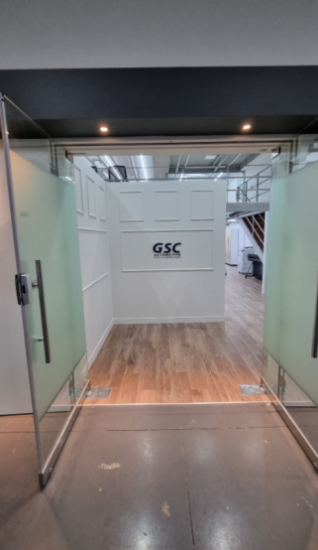
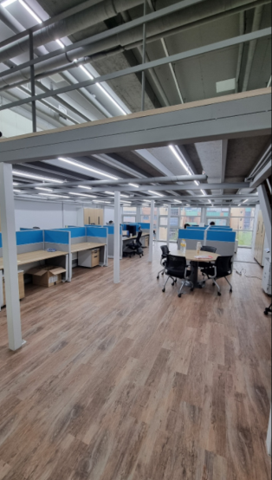
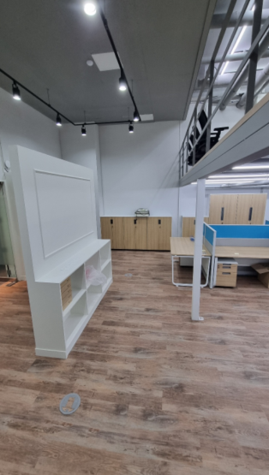
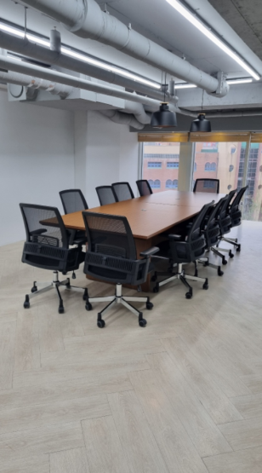
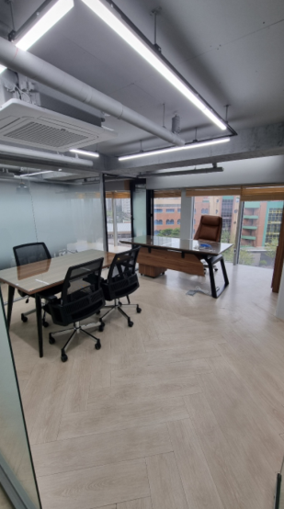
사업장_DESIGN STUDIO
2022
R&d STUDIO
경기도 광교
경기도 용인시 수지구 광교중앙로 338
우미뉴브 S-307 지식산업센터 내
GSC 광교 STUDIO 입구
R&D 디자인팀
R&D 설계팀
R&D 원가그룹

Slide 12

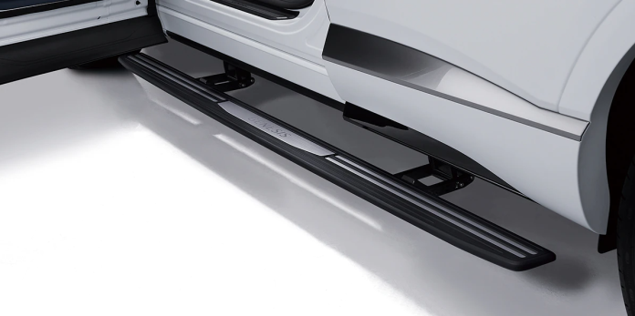
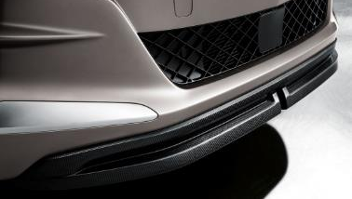
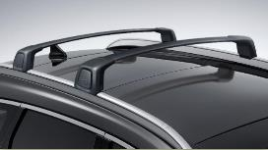
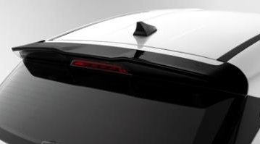
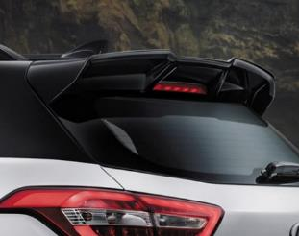
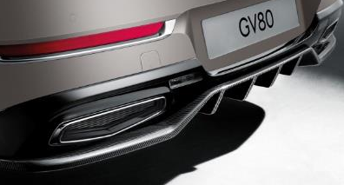

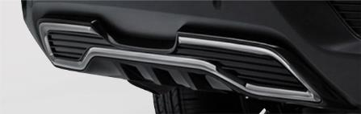
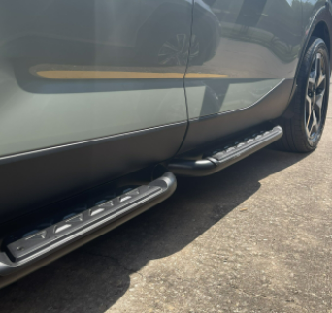
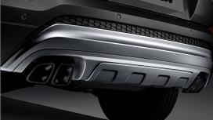
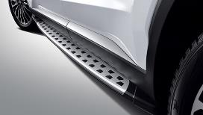
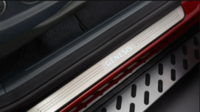
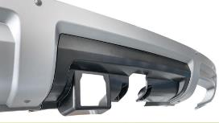
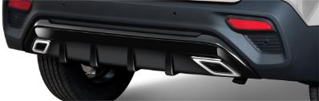
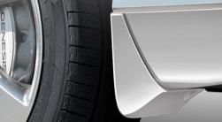
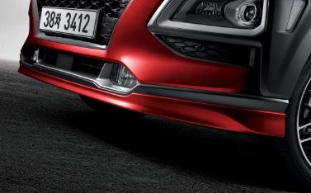
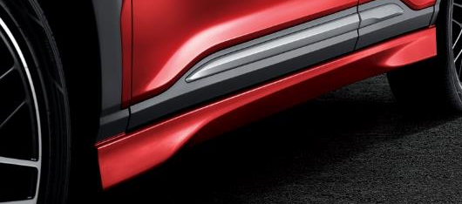
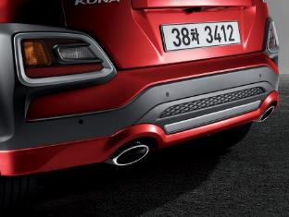



주요 제품
2022
GENESIS & HYUNDAI

Slide 13
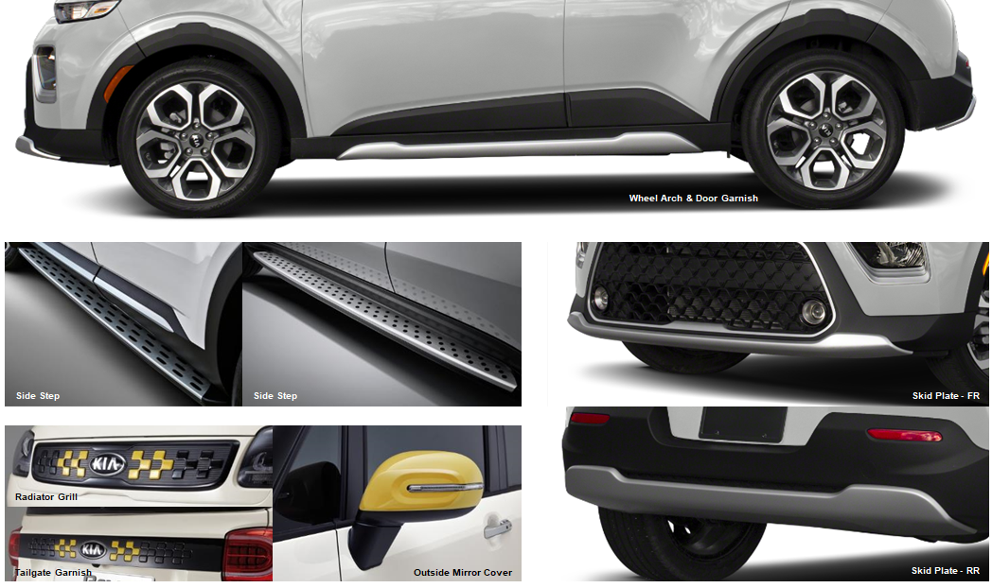
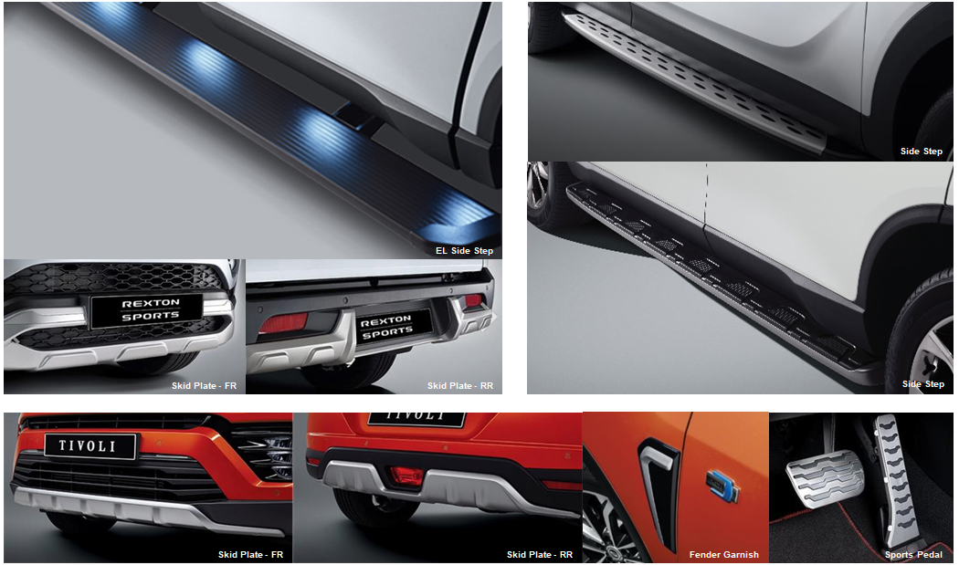

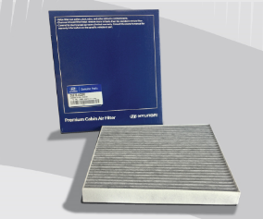

주요 제품
2022
KIA
SSANGYONG

Slide 14
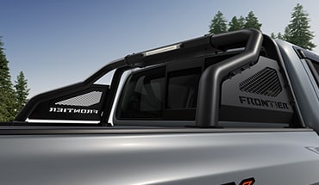

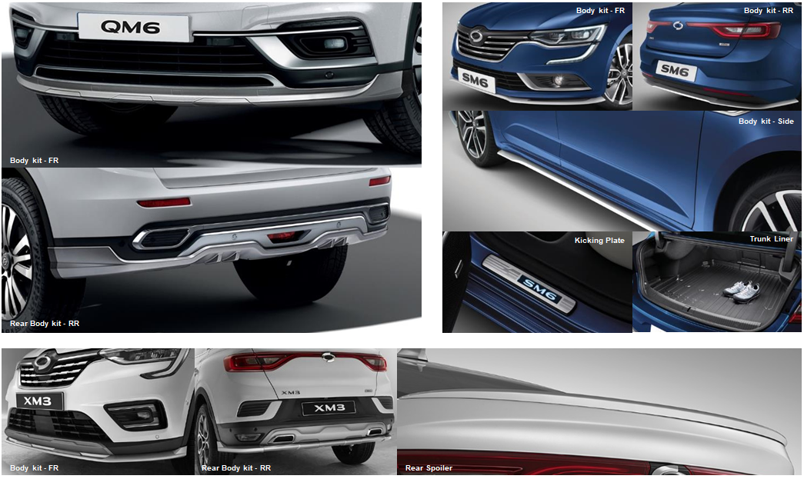

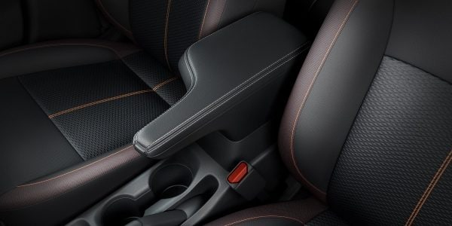
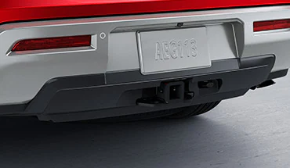
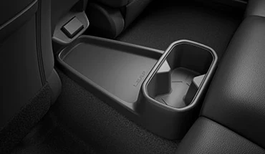
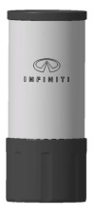
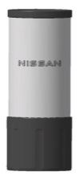
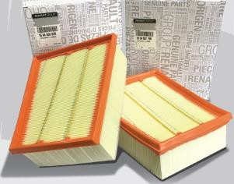

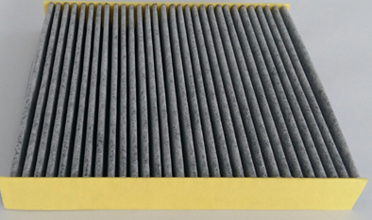
주요 제품
2022
RENAULT
NISSAN & INFINITI

Slide 15
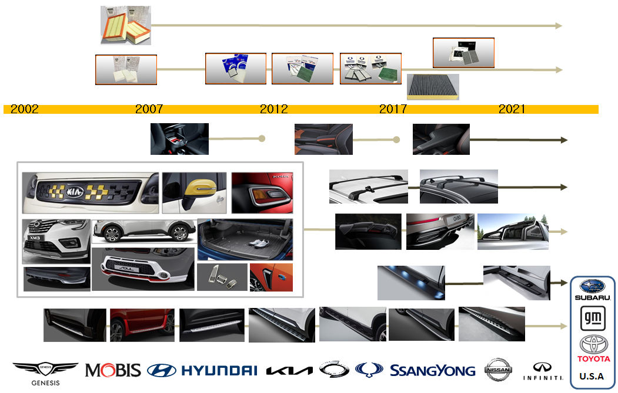
주요 제품
2022

Slide 16

2022
조직 및 업무 소개
경영 지원 실
01
GSC
인사 총무 팀
재무 관리 팀
02
영업 전략 실
영업기획팀
영업 팀
03
생산 본부
생산관리/운영 팀 (필터 사업 팀)
품질 경영 팀
구매 개발 팀
장착 사업 팀
04
기술 연구소 (R&D)
디자인 팀
설계 팀
개발 팀
원가 그룹
Global Great Company

Slide 17
경영 지원 실
살아 숨쉬는 조직 시스템을 만든다
인사총무팀
기술지원Gr
전산Gr
재무관리팀
채용, 인사제도, 복리후생제도 운영 및 지원
근무환경 지원 / 사무용품, 소모품, 명함 등
노사협의회 운영
산업안전, 환경, 시설보전
산업안전보건위원회 운영
시스템 운영
전산 환경 지원
홈페이지 운영
사업계획 수립
결산 수행 (월/분기/년)
예산관리
자금집행

Slide 18
영업 전략 실
선봉에서 시장을 개척한다
영업기획팀
영업팀
물류Group
미국법인
팀의 역할
접점 영업으로 고객의 needs를 충족한다.
매출 성장과 새로운 시장 개척을 사명으로 고객이 원하는 것이 무엇인지 정확하게 인지할 수 있도록 시장분석, 상품기획, 산업동향 파악 등에 역량을 발휘한다.
주요 업무
상품 기획, 시장 분석, 내수/해외 영업, 해외법인 관리, 신규 시장 개척, 고객 사 납입, 유통 대리점 관리, 해외 거래처 관리
팀의 역할
판매되는 제품의 이익 극대화를 추구한다.
사전 수익성 분석과 사후 실적 분석을 통해 당사의 사업 방향을 제시하고, 고객 사로부터 수주한 주문 제품을 적기에 납입할 수 있도록 매출 계획 수립과 생산 일정 조율을 한다.
또한, 장착 장 운영의 일일 실적관리와 작업 효율성 분석을 한다.
주요 업무
수익성 검토, 원가 분석, 매출 계획 수립
영업 실적 분석 및 마감, 생산 일정 조율,
장착 장 운영 관리, 시장 조사
팀의 역할
제품을 관리하며 고객에게 인도한다.
생산 입고된 완제품의 보관, 재고 관리 등의 책임 업무와, 고객 사 납입을 위한 배차 관리 업무를 수행한다.
입고 된 제품의 선출선입으로 최상의 품질을 확보한다.
주요 업무
재고 관리, 입출고, 지게차 운용, 납입대차 관리, 차량 수배,
법인의 역할
미국 현지 시장 개척과 고객 사 대응을 한다.
미국은 용품의 가장 큰 시장으로 현지에서 실시간으로 고객 사 및 잠재 고객 사에 대한 영업을 추진하며 고객의 needs에 부합하는 본사의 서비스를 연결할 수 있는 정보를 공유한다.
현지 매출 성장과 더불어 자체 생산 라인 구축에 대한 연구가 진행 중이다.
주요 업무
미국 완성 차 고객 사 영업, 재고 창고 운영

Slide 19
생산 본부
고객 감동은 우리 손에서 나온다
생산관리/운영팀
품질경영팀
구매개발팀
필터사업팀
장착사업팀
완성차 메이커 에어컨/에어필터 생산
기아 장착점이 동일 장소에서 작업 시행중.
GSC 본사에서 차량으로 5분 거리
생산 계획 수립 및 인원 관리
생산 장비 및 시설 관리와 운영
사출→ 도장→ 조립→ 포장작업 운영
당사 제품에 대한 품질 확보 활동
외주 생산후 입고 제품에 대한 개발 및 생산품질 관리
당사 개발제품에 대한 품질 검증
및 Test 검증
업체 개발 및 관리
구매 원가 결정 및 조정
당사 제품 생산 원자재 구입 및
외주 생산 금형 관리
생산 계획 수립 및 인원 관리
생산장비 및 시설관리와 운영
사출→ 도장→ 조립→ 포장 작업 운영

Slide 20
기술 연구소 (R&D)
미래 가치를 창조한다
디자인팀
설계팀
개발팀
원가그룹
팀의 정의
GSC 기술연구소 소속으로, 심미성과 기본차량과의 조화로움을 기반으로 차량 용품의 외관을 디자인하고 이를 토대로 3D 모델링을 진행. 실제 차량에 장착 되기까지 모든 부분 참여
업무 프로세스 :
제품의 마켓리서치→이미지 브레인스토밍→2D디자인스케치→2D렌더링→3D 모델링
팀의 정의
GSC 기술연구소 소속으로, 다양한 차량용품을
연구하고 선행 개발에서 양산품 의 관리까지 차량 용품 개발의 시작부터 끝까지 모든 부분을 이끌어 나간다.
업무 프로세스
개발 일정 산출/정리→ Mock-Up Ass’y→시제품 신뢰성,장착성 평가 →양산품 품질 확보
팀의 정의
고객사 니즈를 파악하여 법규에 준하는 안전하고 친환경적인 부품을 합리적인 가격으로 설계하는 업무를 말한다.
CATIA 사용, 차량에 장착하여 조립 강성, 법규, 사용편의성에 적합하게 도면을 작성하는 업무이다
(주요 업무 내용)
DESIGN 접수 후 조립파트의 관계를 고려하여 제품의 MASTER 구상
2. DESIGN 과 MASTER 를 기반으로 부품의 강성 확보, 차체 조립 구조 등의 내부 구조 구성
3. 제품 검증/ 제작 / 고객사 승인을 위한 도면 작성
팀의 정의
GSC 기술연구소 소속으로, GSC 수익성을 위하여 고객 견적 단계부터 양산단계까지 재료비 포함 원가 변동 관리
업무 프로세스 :
입찰, 수주, 각 개발단계별 설계원가 검토 및 사양 변경 설계 원가 검토와 최종 원가 검토

Slide 21

2022
㈜지에스씨
함께 갑시다
경기도 화성시 장안면 버들로 880
-Global Great Company-
http://www.gsckorea.kr
대표전화: 031-350-8600
팩스번호: 031-358-0522

